Slide 1
Dominion Randomizer - ドミニオン ランダマイザ -
14M38037
大村 悠太

Slide 2
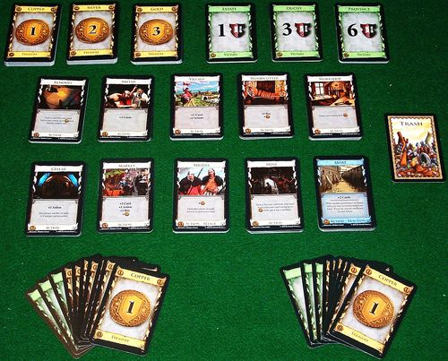
ドミニオン
ドミニオン
わりと有名なアメリカのボードゲーム
楽しい
大学生はみんな知ってる（はず）
欠点
カード枚数が多すぎて収納がつらい
セットアップ(準備)が面倒くさい
200種類くらいのカードの中から、 ランダムに10種類選んでゲーム開始
毎回ゲーム性がかわる
廃棄カード置き場
共通カード
ランダムカード
初期手札

Slide 3
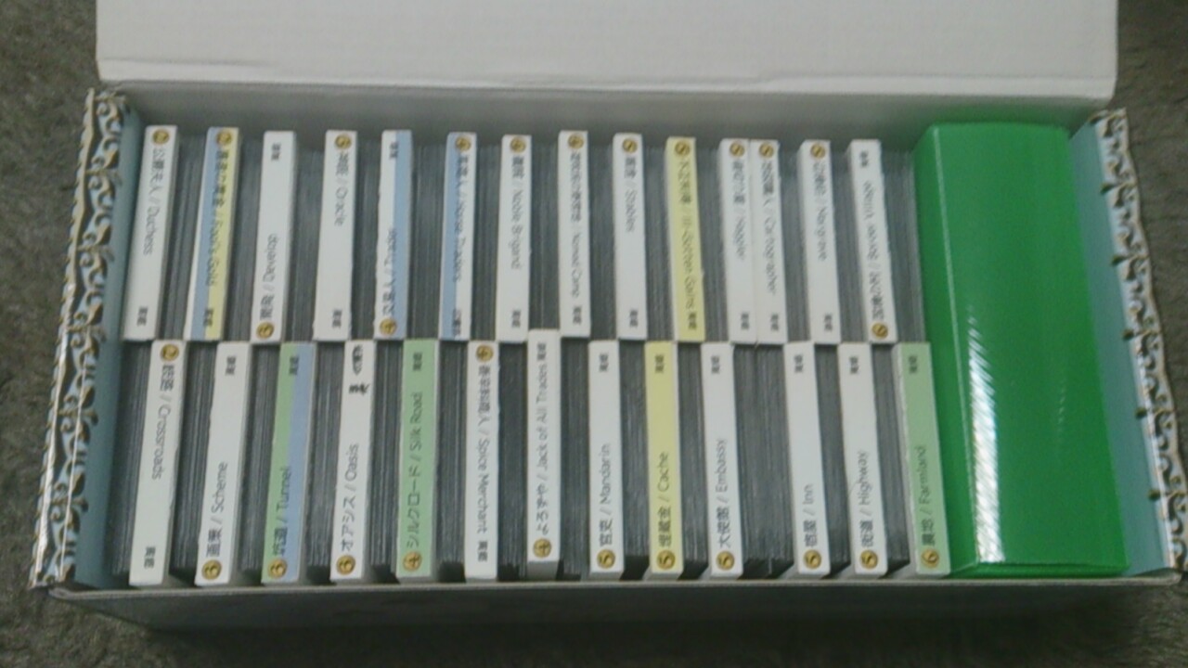
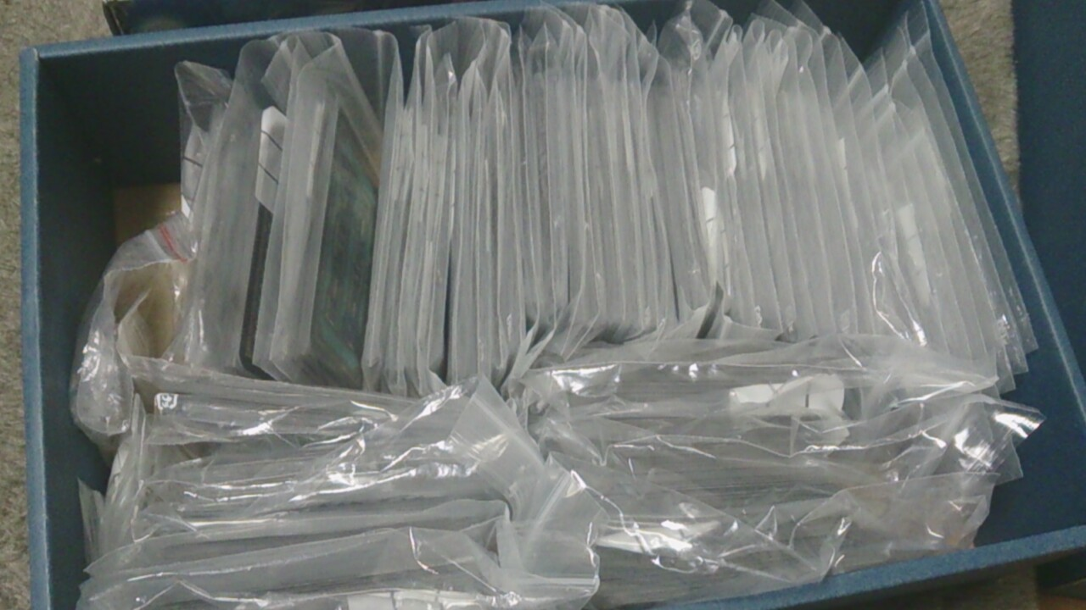
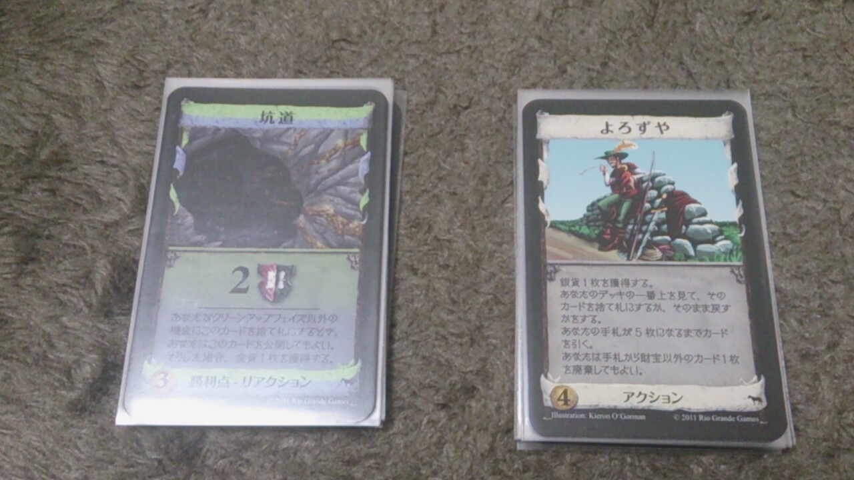
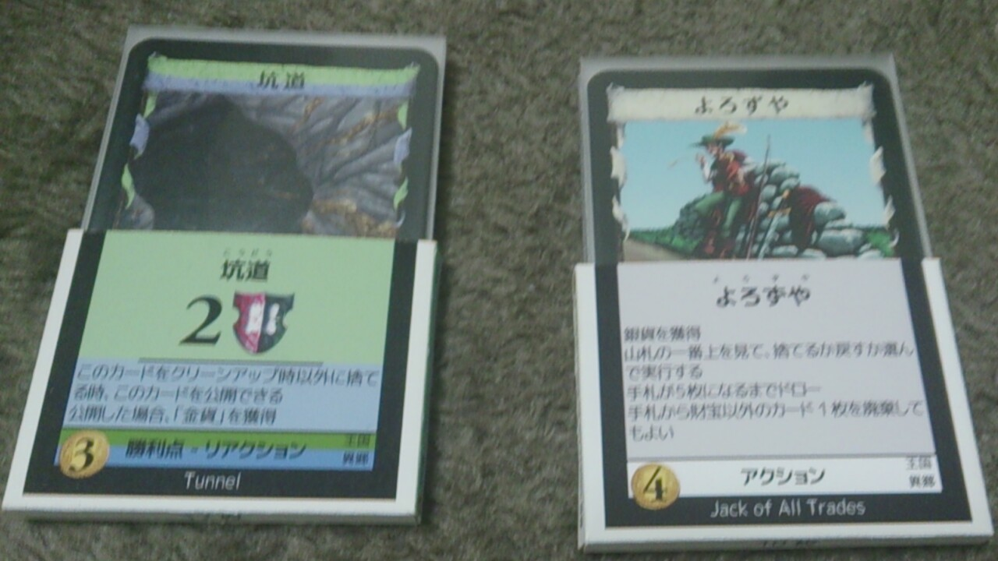
ドミニオン パンツ
はだか
パンツ

Slide 4
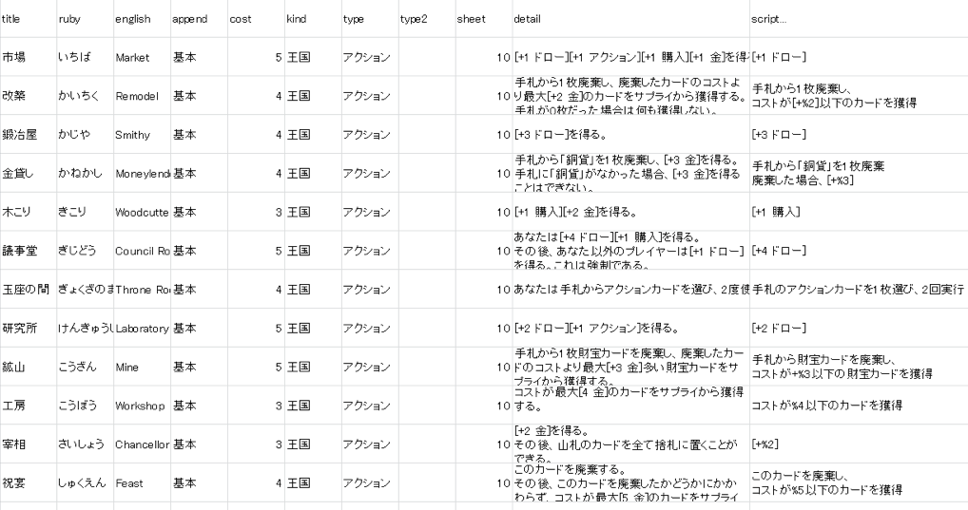
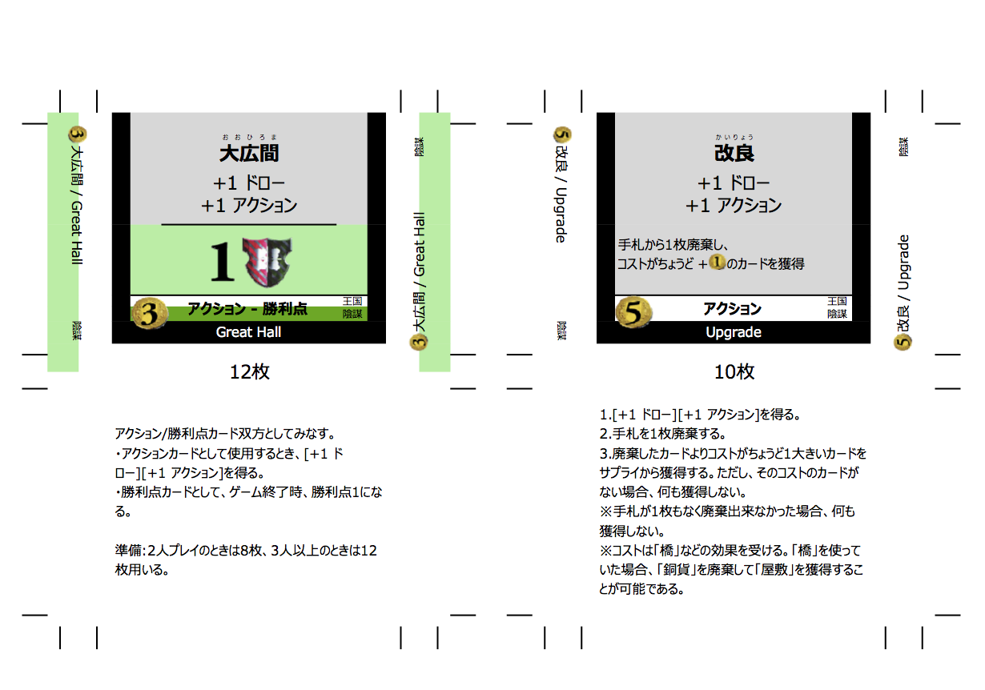
パンツ 制作 (余談)
手作業で制作するのは無理(200種類もある)
Adobe IllustratorのJavaScript Plug-inを用いてCSVから自動生成

Slide 5
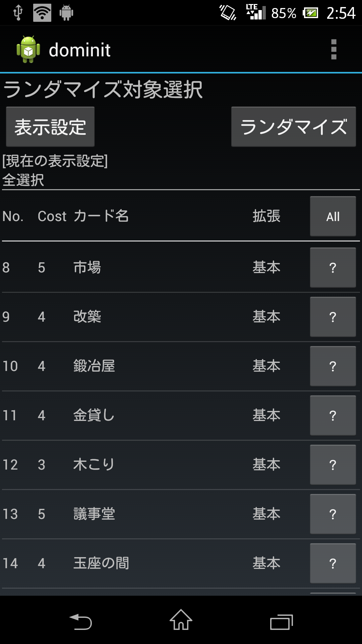
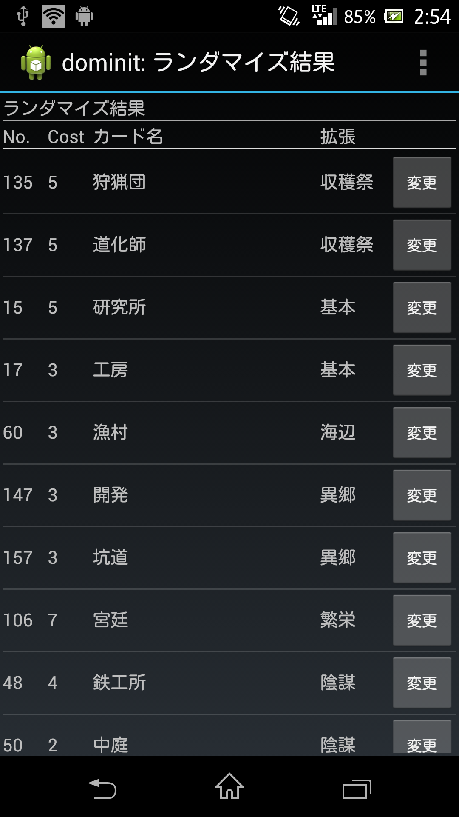
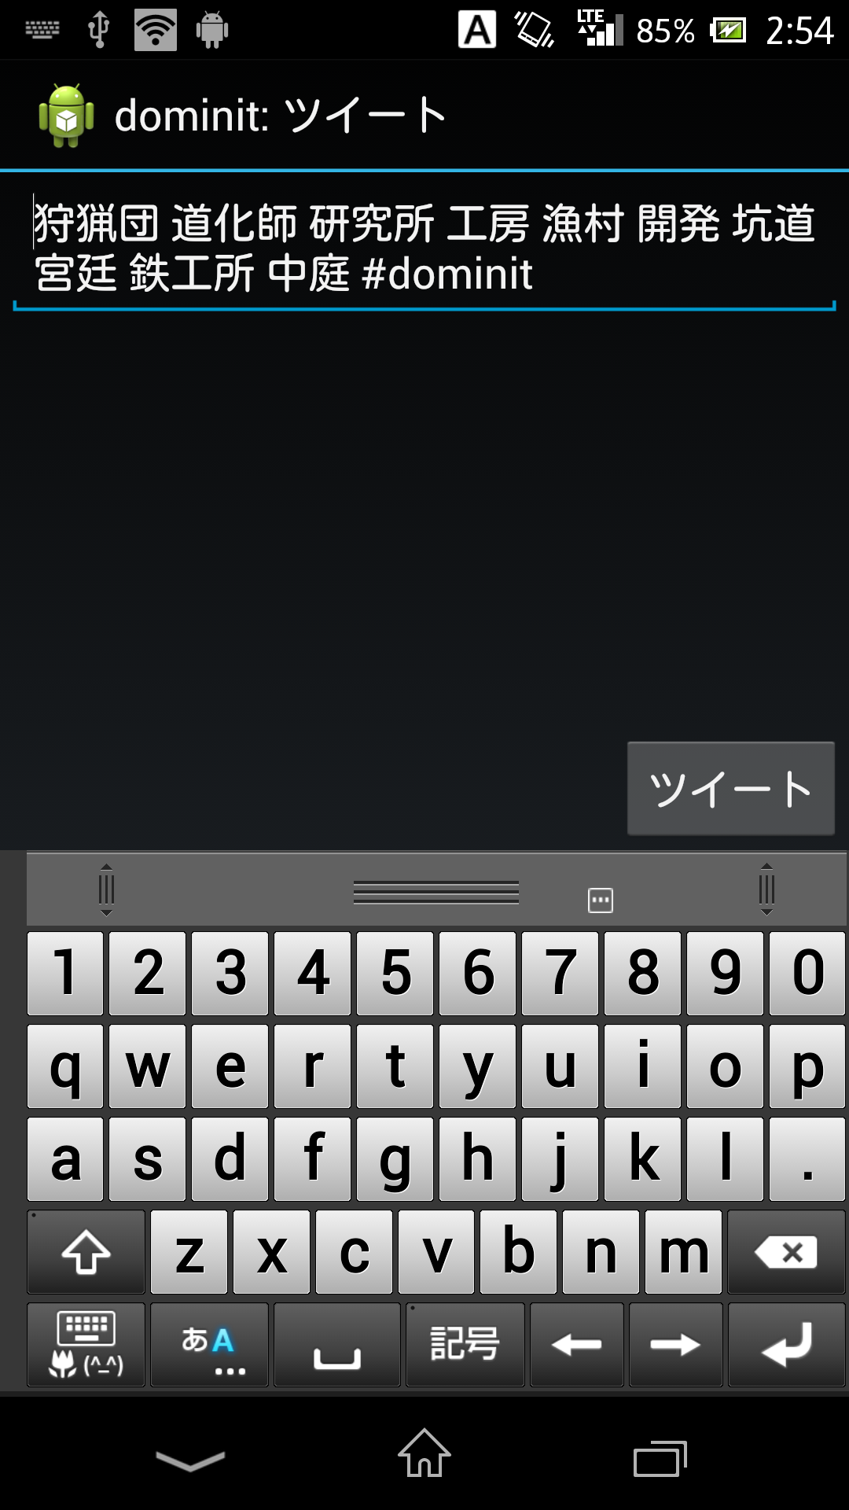
ドミニオン ランダマイザ
初期カードを選ぶためのランダムピックを行う
ランダマイズ結果をツイートできる

Slide 6
最後に 技術的側面
Twitter
twitter4j
パンツ作り
Illustrator JS Plug-in
困難・工夫
短納期
パンツ作り
既存ツールとの差別化
日本語対応
twitter対応
細々した便利機能

